Slide 1
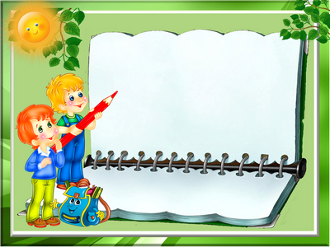
Тестове завдання
з
двійкового кодування
Виконала учениця 9-Б класу
ХЗОШ № 157
Тесленко Анастасія

Slide 2
Яке з наведених чисел у
двійковій системі
числення є числом 158₁₀
Ой
Молодець! Правильно!
Дуже шкода,
але Ваша відповідь неправильна
10101111₂
10011110₂
11001110₂
10010010₂

Slide 3
До нових зустрічей!!!
З Різдвом Христовим!!!

